Slide 1
ANGLEŠČINA OD 1. DO 5.RAZREDA OŠ PREDSTAVITEV ZA STARŠE
Jolanda Regouc
2015/16

Slide 2
1. VEČČUTNO MULTISENZORNO UČENJE
Podpira pomnjenje, avtomatizacijo
Omogoča vključevanje lastnih močnih področij
Poudarek na kinestetičnem/taktilnem učenju
Pouk je situacijsko naravnan (smo v učilnici, v gozdu, na igrišču, v trgovini, pri zdravniku, v knjižnici…)

Slide 3
2. POSNEMANJE IN PONAVLJANJE sta temeljni metodi
Postopnost
Sistematičnost
Angleškega jezika se učimo kot maternega, naravno
Učitelji (starši) smo vzor
Učna ura kot gledališka predstava, učenci so hkrati občinstvo in igralci

Slide 4
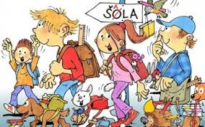
3. CELOSTNOST
0 – 2 let, eksplozija v razvoju otroških možganov
Svet je za otroka zaključena celota
Najbolj primeren čas za učenje tujih jezikov je od 6.leta dalje

Slide 5
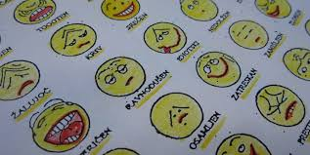
4. EMOCIONALNI IZZIV/NABOJ
kot lepilo (novo znanje se vtisne globoko v zavest in v „srce“)
Temeljni otrokovi potrebi: varnost in sprejetost-ljubljenost
Moram pridobiti otrokovo in vaše zaupanje, dragi starši
Delitev odgovornosti

Slide 6
5. KOGNITIVNI IZZIV
Poimenovanje ni v ospredju
Tiha doba eno leto
Spodbujam tveganje („na napakah se učimo“)
S pestrostjo nalog in dejavnosti se izognemo dolgočasju
Pestrost

Slide 7
6. VEČDIMENZIONALNOST
Vsebine
Jeziki
Kultura
Pot v večjezičnost

Slide 8
7. ODPRTOST
UN ima zgolj 3 splošne in 12 specifičnih ciljev za 70 ur pouka
Avtonomen učitelj

Slide 9
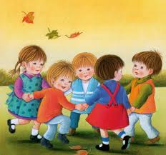
8. INTERDISCIPLINARNOST
SLO: črke, besede, dialogi, poslušanje, slikanice, pripovedovanje, zgodbe, dramatizacije… | MAT: števila, štetje, sklepanje, logika, seštevanje, odštevanje, prikazi…
GUM: ritem, melodija, pesmice, izštevanke, ples, spremljava z različnimi inštrumenti… | ŠPORT: sprehod v naravi, primarno gibanje, teki, skoki, obrati, koordinacija, moč, hitrost…
LUM: skiciranje, risanje, slikanje, kolaži, plakati, stripi, grafiti, lutke… | SPO: jaz, moja družina, moj dom, moji prijatelji, šola, učilnica, šolske potrebščine, živali, igrače…
DIDAKTIČNE IGRE | GIBANJE

Slide 10
HAPPY END!
Učiteljica sem 24 ur na dan!
Moji podatki:
JOLANDA REGOUC
Tel.: 041 839 027
E-naslov: jolanda.regouc.bracic@os-sencur.si

